Slide 1
express.js
Навчальний курс

Slide 2
HTTP
Текстовий протокол поверх TCP/IP стеку
Запит
  URL – http://site.ua:81/some/where?foo=1
  Метод – GET, POST, PUT, DELETE
  Заголовки
  Тіло

Slide 3
Node.JS
JavaScript окремо від браузера
npm – Node Package Manager
Асинхронність
  Callback (& Callback Hell)
  Promise
  async / await

Slide 4
Функції
NO NAME
function (a, b) {
return a * b;
}
(a, b) => {
return a * b;
}
(a, b) => a * b;

Slide 5
Callback
let x = 1;
console.log('A');
setTimeout(function () {
console.log('B');
x = 2;
}, 1000);
console.log('C');
console.log(x); // uh-oh!

Slide 6
Calback Hell
$.get('/api', (data) => {
$.get('/api/' + data.id, (data) => {
$.get('/api/' + data.name, (name) => {
...
});
$.get('/api/' + data.type, (type) => {
$.get('/api/' + name + type ... ???
});
})
});

Slide 7
Promise
fetch('/movies.json').then(function (r) {
// ...
}).catch(function (e) {
// ...
});

Slide 8
Promise stacking
fetch('/movies.json').then(res => {
res.json().then(data => {
console.log(data);
}).catch(e => {
console.error(e);
});
}).catch(e => {
console.error(e);
});
fetch('/movies.json')
.then(r => r.json())
.then(data => {
console.log(data);
}).catch(e => {
console.error(e);
});

Slide 9
async / await
async function () {
try {
const res = await fetch('/movies.json');
const data = await res.json();
} catch (e) {
console.error(e);
}
}

Slide 10
RESTful
Ресурси
  /users/123/things
Метод як спосіб доступу до ресурсу
  GET
  POST/PUT
  DELETE

Slide 11
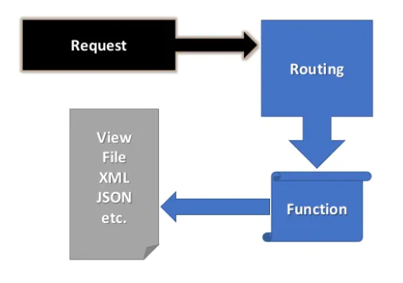
Express.js
Request
Routing
Middleware
Function

Slide 12
Приклад express додатку
express = require('express');
const app = express();
app.get('/path', (req, res) => {
res.send('Hi '+req.param.name);
});
app.listen(8080);

